Slide 1

Final project-
Northwind
מגיש: בנימין בן לולו

Slide 2
מבוא:
הנה מפיצה סיטונאית המספקת מגוון רחב של מוצרי מזון ומשקאות Northwind
לעסקים קמעונאיים, מסעדות וחברות אחרות ברחבי העולם. החברה פועלת באמצעות פלטפורמה דיגיטלית שבה לקוחות יכולים לעיין במוצרים, לבצע הזמנות ולנהל את חשבונותיהם. המשימה של החברה היא לספק מוצרים איכותיים ביעילות ולבנות קשרים חזקים עם לקוחותיה, תוך הבטחה שהם מקבלים את מה שהם צריכים מתי שהם צריכים אותו.
כתור אנליסט החברה, ברצוני להציג ניתוח נתונים מהחנות הדיגיטלית של החברה, כדי לייצר תובנות שיכולות לעזור לחברה לשפר את הרווחיות שלה.

Slide 3
מבוא:
השאלה המרכזית העומדת בפנינו:
כיצד החברה יכולה להגדיל את רווחיה באמצעות החלטות מונחות נתונים.
ישנם שלוש שאלות שבחרתי לשאול על מנת למקד את ניתוח הנתונים:
האם ישנה השפעה בין מאפייני העובד (גיל, מין, וכו') לבין כמות המכירות והרווחים של החברה.
האם ישנו קשר בין זמן מסוים (חודש, יום, שעה) לבין גידול או צניחה של הרווחים.
3. האם ישנו קשר בין כמות המכירות של מוצר או קטגוריה לבין כמות ההזמנות.

Slide 4

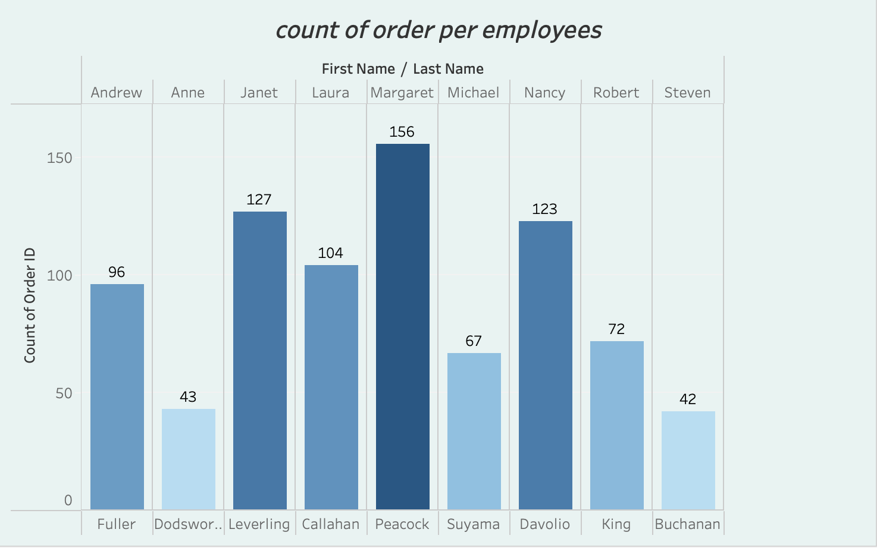
1.האם ישנה השפעה בין מאפייני העובד(גיל,מין,וכו') לבין כמות המכירות והרווחים של החברה:
בתור ניתוח התחלתי בניתי גרף עמודות, אשר
מציג את כמות המכירות לפי כל עובד, מה שמראה בתור התחלה
מיהם העובדים שמפיקים רווח גדול לחברה, לעומת שאר העובדים.

Slide 5

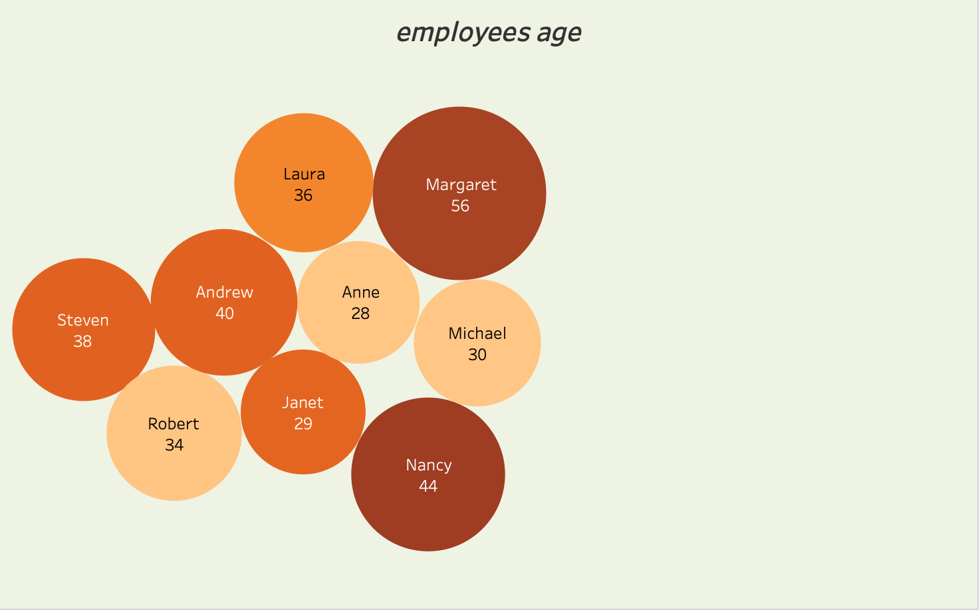
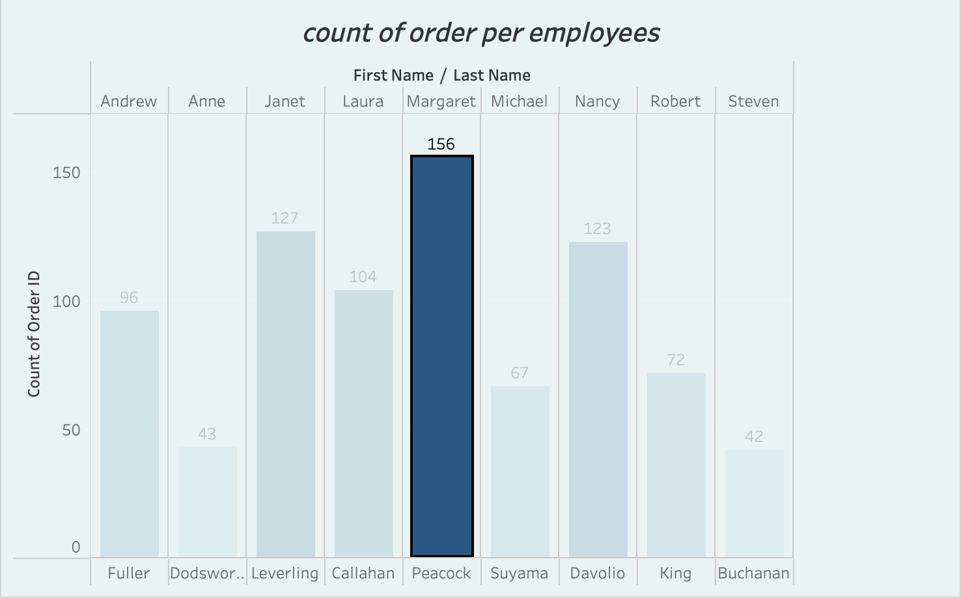
אם לדוגמא לוקחים את העובדת "מרגרת", רואים שכמות המכירות שלה הכי גבוהה, ובנוסף היא העובדת הכי מבוגרת בחברה.

Slide 6
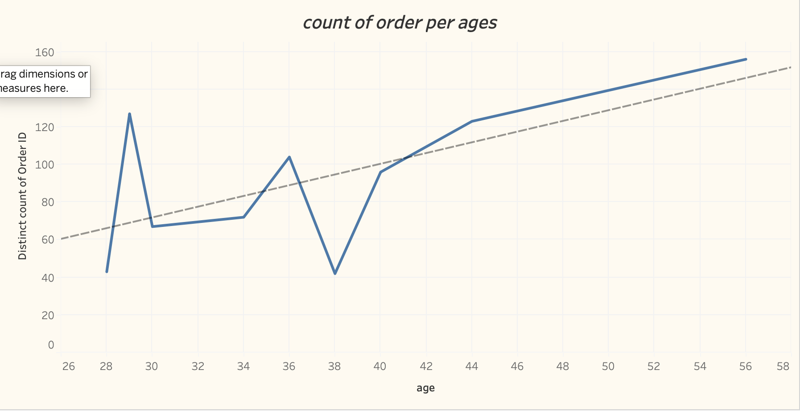
1.האם ישנה השפעה בין מאפייני העובד(גיל,מין,וכו') לבין כמות המכירות והרווחים של החברה:
ואכן כאשר מציגים גרף פסים, עם קורולציה בין הגיל, לבין כמות המכירות רואים שישנה מגמה שככל שהגיל עולה כך גם כמות המכירות, אם כי ניתן לומר שהקורולציה אינה מובהקת, אך בהחלט ישנו קשר מסוים.

Slide 7
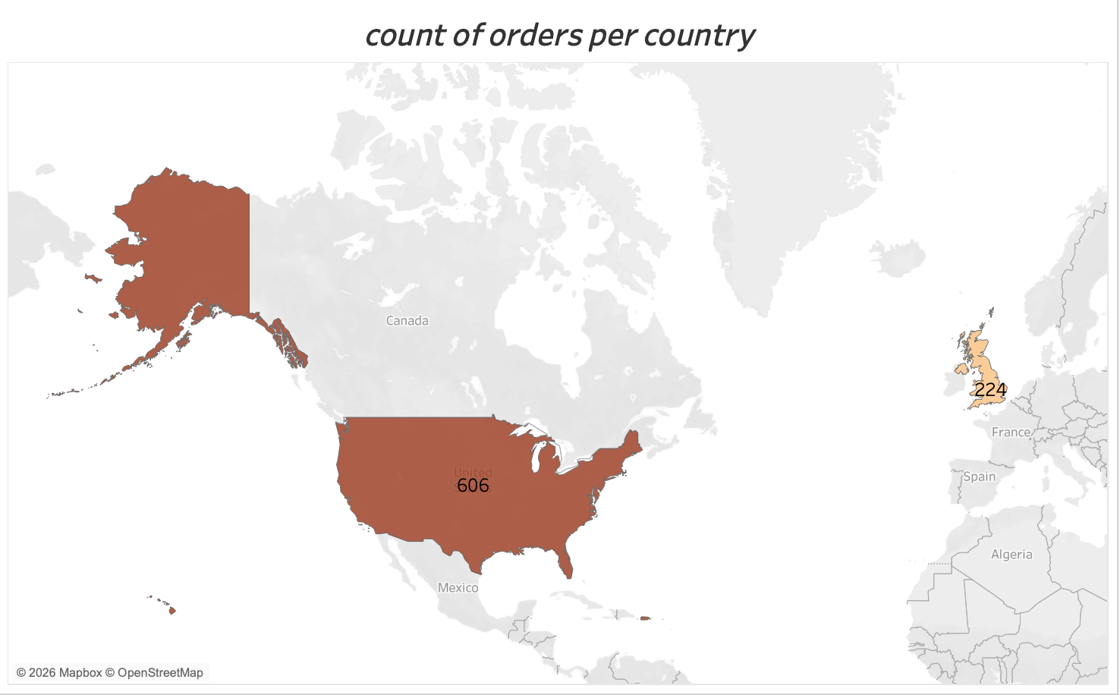
1.האם ישנה השפעה בין מאפייני העובד(גיל,מין,וכו') לבין כמות המכירות והרווחים של החברה:
נתון נוסף הינו מדינת העובד אשר ממנה הגיע. בגרף מפה ניתן לראות שכמות המכירות הגבוהה ביותר נמצאת במדינת USA, עם 606 מכירות, לעומת 224 מכירות אשר נמצאות במדינת UK. הגרף מראה קשר מובהק בין שני הנתונים.

Slide 8
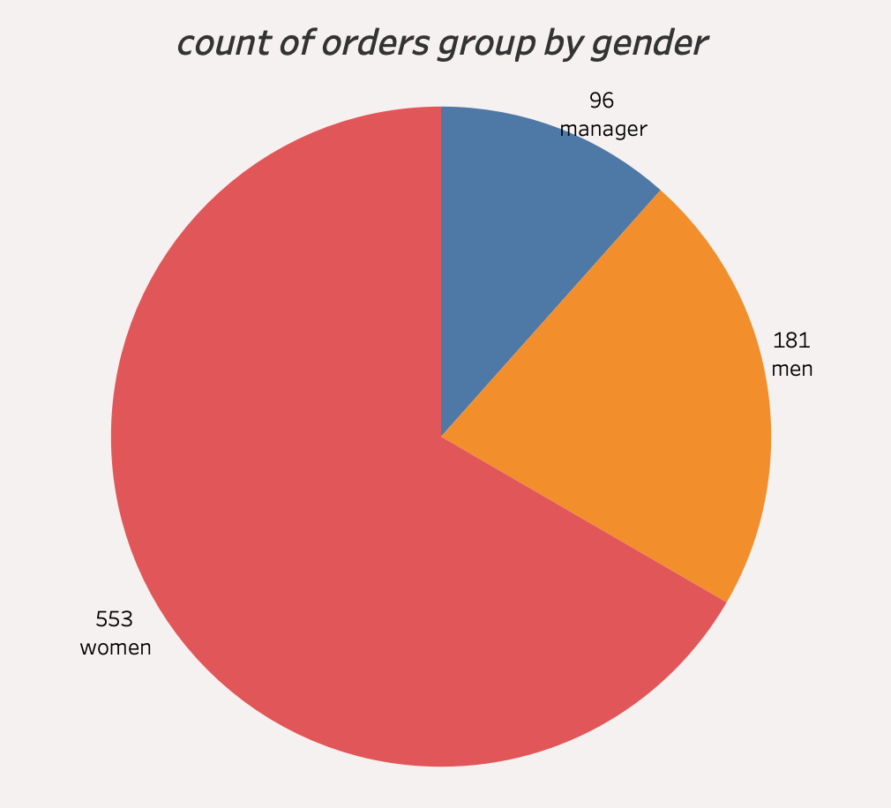
1.האם ישנה השפעה בין מאפייני העובד(גיל,מין,וכו') לבין כמות המכירות והרווחים של החברה:
עוד נתון הינו המין של העובדים. לאחר חלוקה לקבוצות של עמודת title of courtesy (ראה נספחים), אפשר לראות שרוב מובהק של המכירות נמצא בקבוצת הנשים של החברה. גם כאן אפשר לראות שישנה השפעה של מין העובד על כמות הרווחים של החברה.

Slide 9
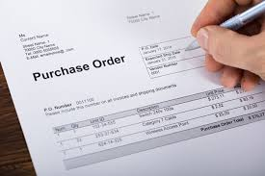
2.האם ישנו קשר בין זמן מסוים(יום,חודש,שנה) לבין כמות ההזמנות של החברה.

Slide 10
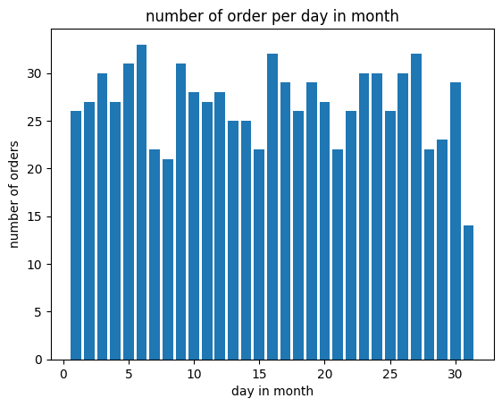
.2האם ישנו קשר בין זמן מסוים (חודש, יום, שעה) לבין גידול או צניחה של ההזמנות.
כמו שניתן לראות, בניתי גרף שמציג את כמות ההזמנות לפי יום בחודש.
הנתונים בגרף זה אינם מראים מגמה של השפעת יום על כמות ההזמנות בצורה מובהקת.

Slide 11
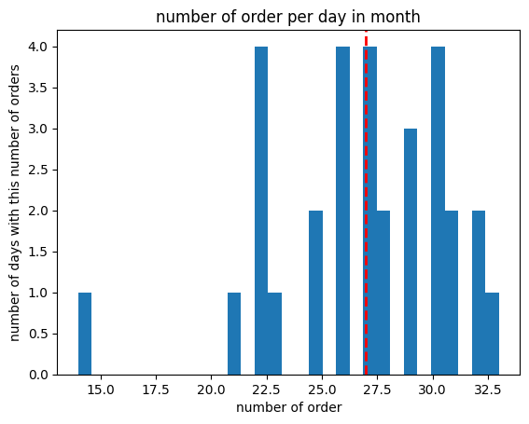
.2האם ישנו קשר בין זמן מסוים (חודש, יום, שעה) לבין גידול או צניחה של ההזמנות.
לאחר מכן, בניתי גרף היסטוגרמה בpython, אשר מציג את כמות הפעמים של כל כמות הזמנה ביום בחודש, עם התייחסות לשכיח. בהחלט ניתן לראות שהחציון הינו 27 ליום לערך אשר קרתה 4 פעמים, ובנוסף שישנו ערך חריג של 15 הזמנות פעם אחת. לאחר בדיקה בגרף הקודם הערך הזה היה ביום האחרון של החודש, אך שוב בהתבסס על הגרף הקודם קשה להסיק מסקנות מהזמנות לפי יום בחודש.

Slide 12
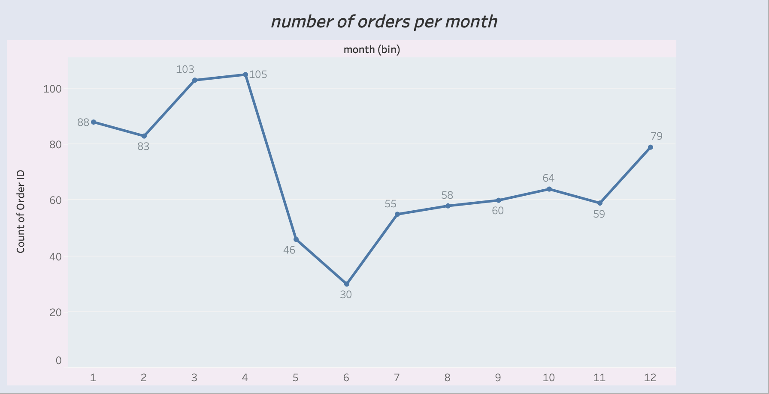
.2האם ישנו קשר בין זמן מסוים (חודש, יום, שעה) לבין גידול או צניחה של ההזמנות.
אמנם לאחר יצירת גרף בtableau אשר מציג את כמות ההזמנות לפי חודש בשנה, ניתן לראות נתון מעניין שתחילת שנה (חודשים 1-4) וכן סוף שנה (חודש 12) עם כמות הזמנות מאוד גדולה, ואילו אמצע שנה(חודשים –11) הינם עם כמות הזמנות יותר קטנה.

Slide 13
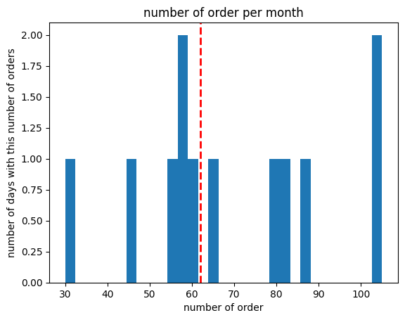
.2האם ישנו קשר בין זמן מסוים (חודש, יום, שעה) לבין גידול או צניחה של ההזמנות.
ואכן כאשר הצגתי את כמות הפעמים של כל מספר הזמנות בחודש בpython, עם התייחסות לחציון, רואים שרוב ההזמנות אשר קרובות לחציון הנם קרוב ל60, ואילו כמות הזמנות בין 80-100 נחשבות חריגות.
נתונים אלו מראים בבירור שישנם זמנים אשר תדירות ההזמנות גבוהה לעומת שאר השנה.

Slide 14

3. האם ישנו קשר בין כמות המכירות של מוצר או קטגוריה לבין כמות ההזמנות.

Slide 15
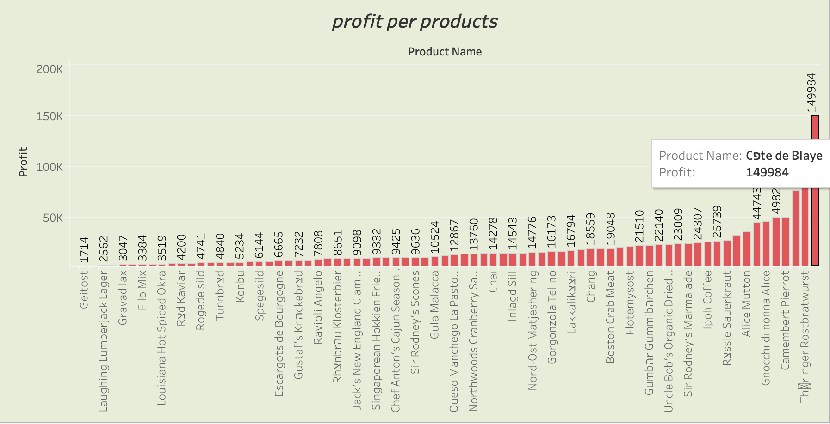
3. האם ישנו קשר בין כמות המכירות של מוצר או קטגוריה לבין כמות ההזמנות.
בגרף זה מוצגים כל המוצרים עם כמות הרווח שלהם, מסודרים לפי גודל הרווח. אם נתמקד במוצר שמניב הכי הרבה רווח לחברה, נראה את שם המוצר "Cפte de Blaye" שהוא בראש הרשימה.

Slide 16
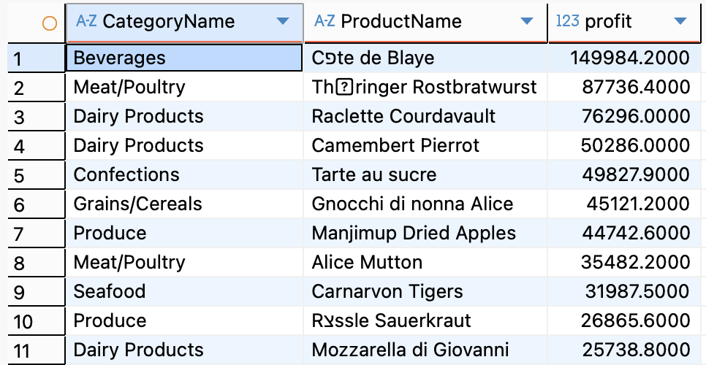
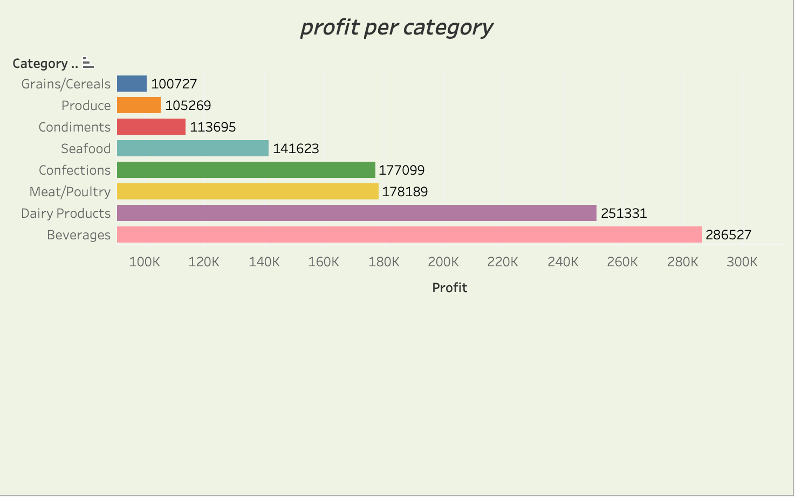
3. האם ישנו קשר בין כמות המכירות של מוצר או קטגוריה לבין כמות ההזמנות.
ואכן כאשר נסתכל על רשימת המוצרים הכי רווחיים לפי קטגוריה, נראה שאכן הוא נמצא בקטגוריה "Beverages" שאף היא הכי רווחית לחברה

Slide 17
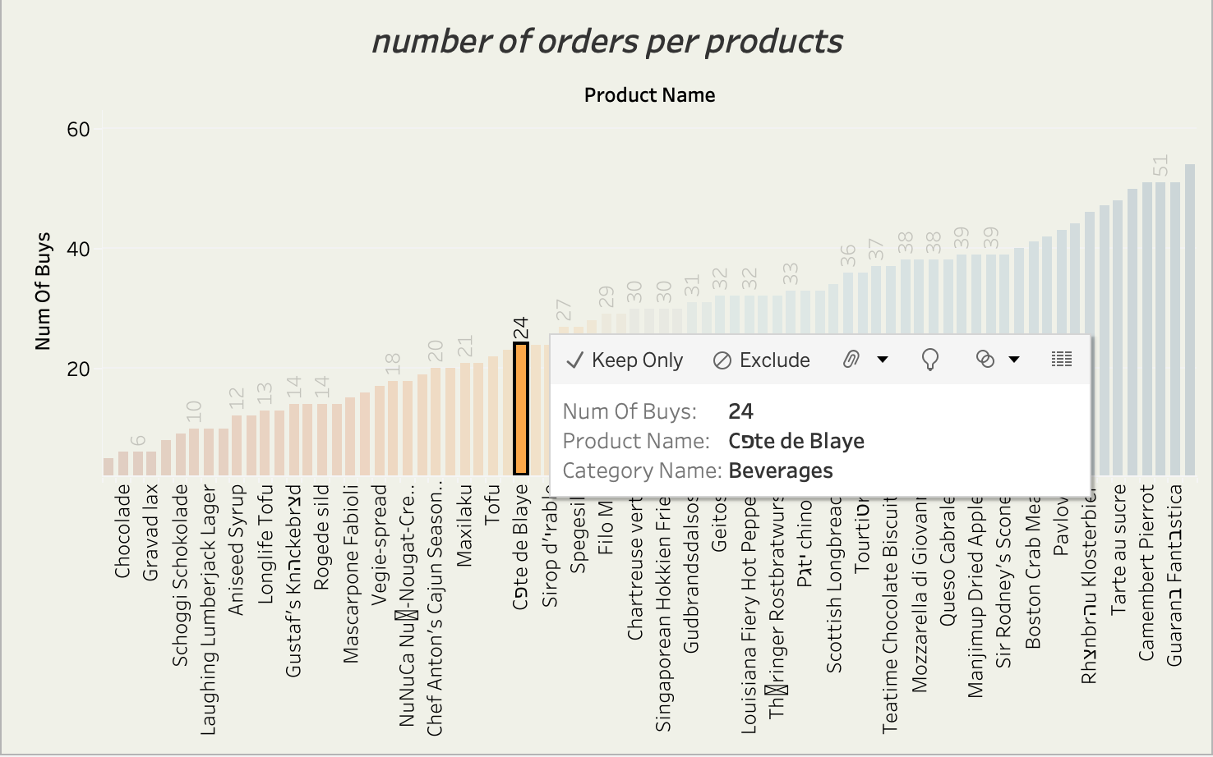
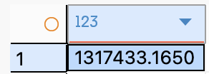
3. האם ישנו קשר בין כמות המכירות של מוצר או קטגוריה לבין כמות ההזמנות.
אמנם כמות המכירות של אותו מוצר מראה שאינו נמצא בראש רשימת המוצרים הכי נמכרים, דבר אשר מראה שאין הכרח להקבלה בין הרווחיות של המוצר בפני עצמו לבין כמות ההזמנות של אותו מוצר.
בנוסף, לאחר חישוב הרווח הכללי של החברה, וחישוב אותו רווח של המוצר באופן אישי באחוזים, הינו 11.38% מהרווח הכללי של החברה, מה שמראה שאף שמוצר הינו הכי רווחי ביחס לשאר המוצרים, אינו אומר שהוא הכי רווחי לחברה באופן כללי.

Slide 18
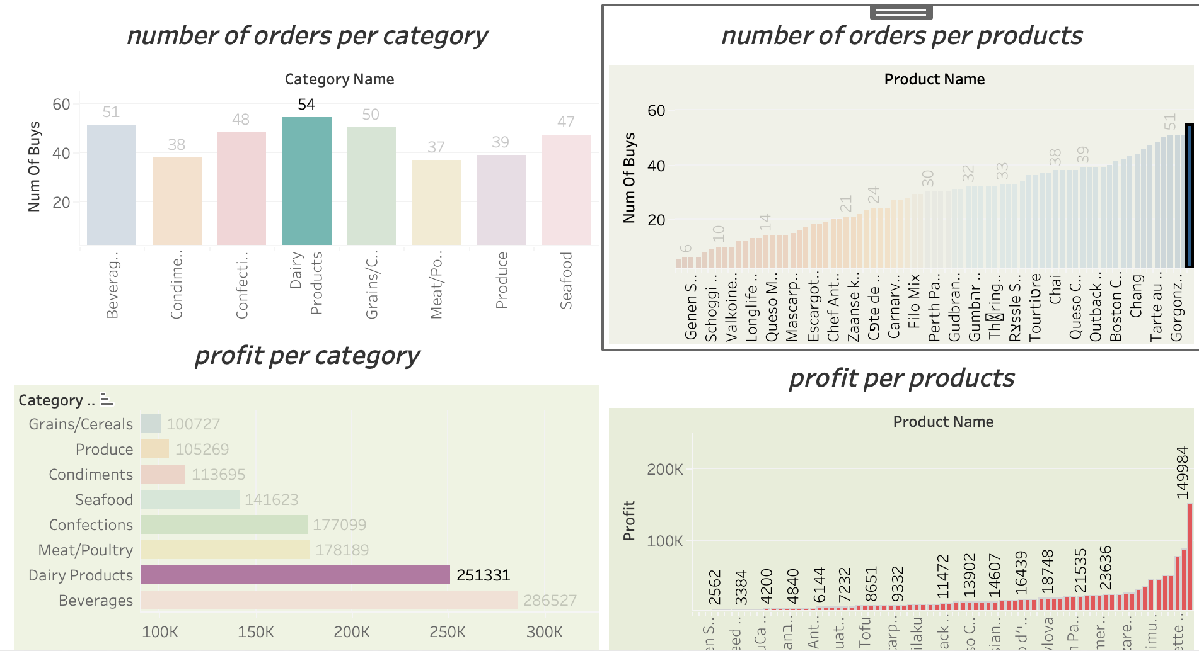
3. האם ישנו קשר בין כמות המכירות של מוצר או קטגוריה לבין כמות ההזמנות.
לעומת זאת, כאשר משייכים את כמות ההזמנות למוצר ספציפי, לבין הרווחים שלו לפי קטגוריה, וכן את כמות ההזמנות לפי קטגוריה, רואים קשר חזק בין שלושה\ארבעה הראשונים הם שייכים לקטגוריה שכמות המכירות שלה גבוהה, ובנוסף הרווחים שלה גבוהה.

Slide 19
תובנות:
1. האם ישנה השפעה בין מאפייני העובד לבין כמות המכירות והרווחים של החברה- בהחלט כן !
גיל העובד, מדינות אשר מהם הגיעו העובדים, ואף מין, הראו קשר מובהק בין כמות ההזמנות לבין
נתונים אלו.
2. האם ישנו קשר בין זמן מסוים לבין כמות ההזמנות של החברה – לעומת יום בחודש שלא ראינו קשר
מסוים בינו לבין כמות ההזמנות, לגבי חודש בשנה אכן ראינו התפלגות של כמעט חצי שנה של הזמנות
גבוהות, בעיקר בתחילת ובסוף שנה, לעומת אמצע שנה. לאחר בדיקה באינטרנט, התבהרו לי כמה
סיבות לנתונים אלו :
תחילת שנה=תקציבים חדשים, רצון לחידוש מלאי, "ניצול" של תקציבים קודמים שנשארו, חופשות וחגים.
כמובן אפשר לתכנן במהלך השנה, שכמות ההזמנות קטנה, לריבוי "מבצעים" והנחות, תוספת פרסום,
לעומת סוף ותחילת שנה, בהתבסס על נתונים אלו.
3.האם ישנו קשר בין כמות המכירות של מוצר או קטגוריה לבין כמות ההזמנות- לא בהכרח, ואף ניתן
לומר שאף שמוצר רווחי באופן פרטי אינו אומר שהוא המוצר הכי נמכר. ניתן לומר שאין למהר להסיר
מוצרים שאינם מניבים הרבה רווח באופן פרטי אלא דווקא להתמקד מה יעלה את כמות ההזמנות, שכן
עיקר רווח החברה תלוי שם. לעומת זאת רואים קשר חזק בין כמות המכירות והרווח של קטגוריה,
לבין המוצרים שלה באופן פרטי שמהווים ייצוג מובהק של אותה קטגוריה

Slide 20
נספחים

Slide 21
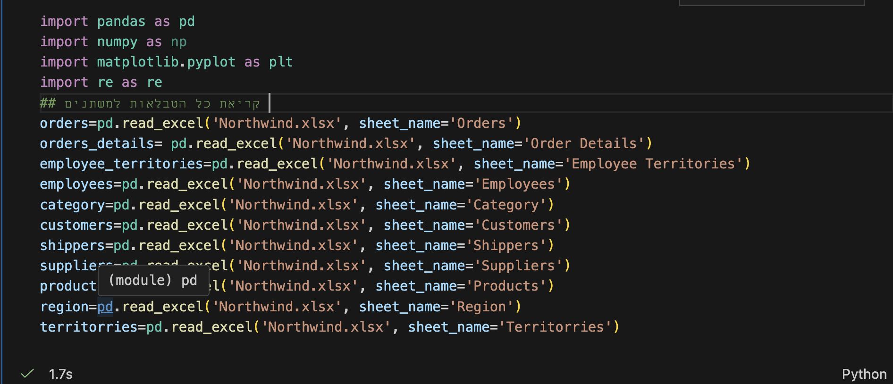
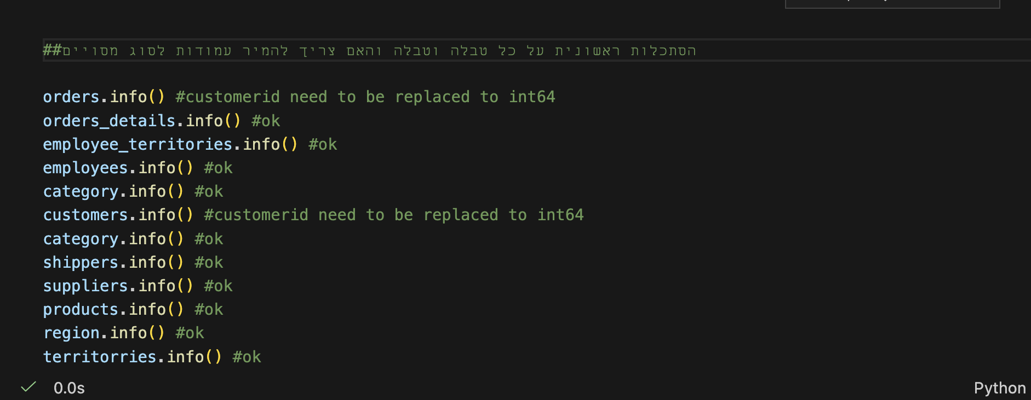
ניקוי ומיפוי דאטא:

Slide 22
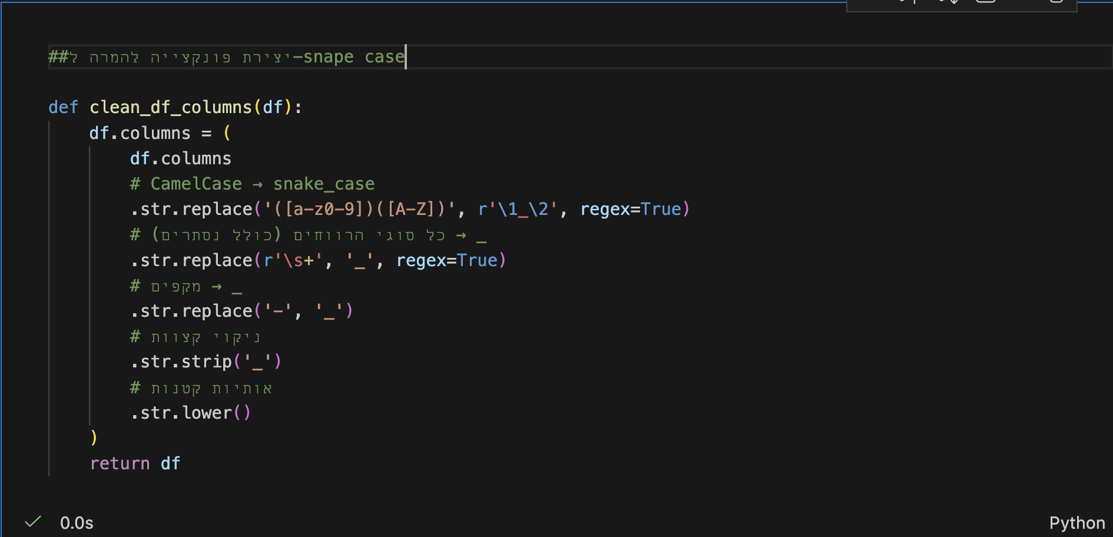
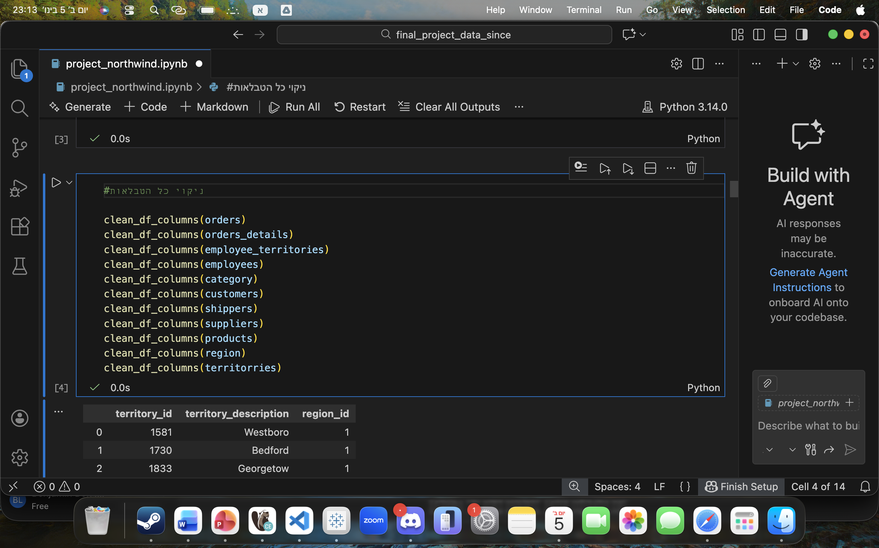
ניקוי ומיפוי דאטא:

Slide 23
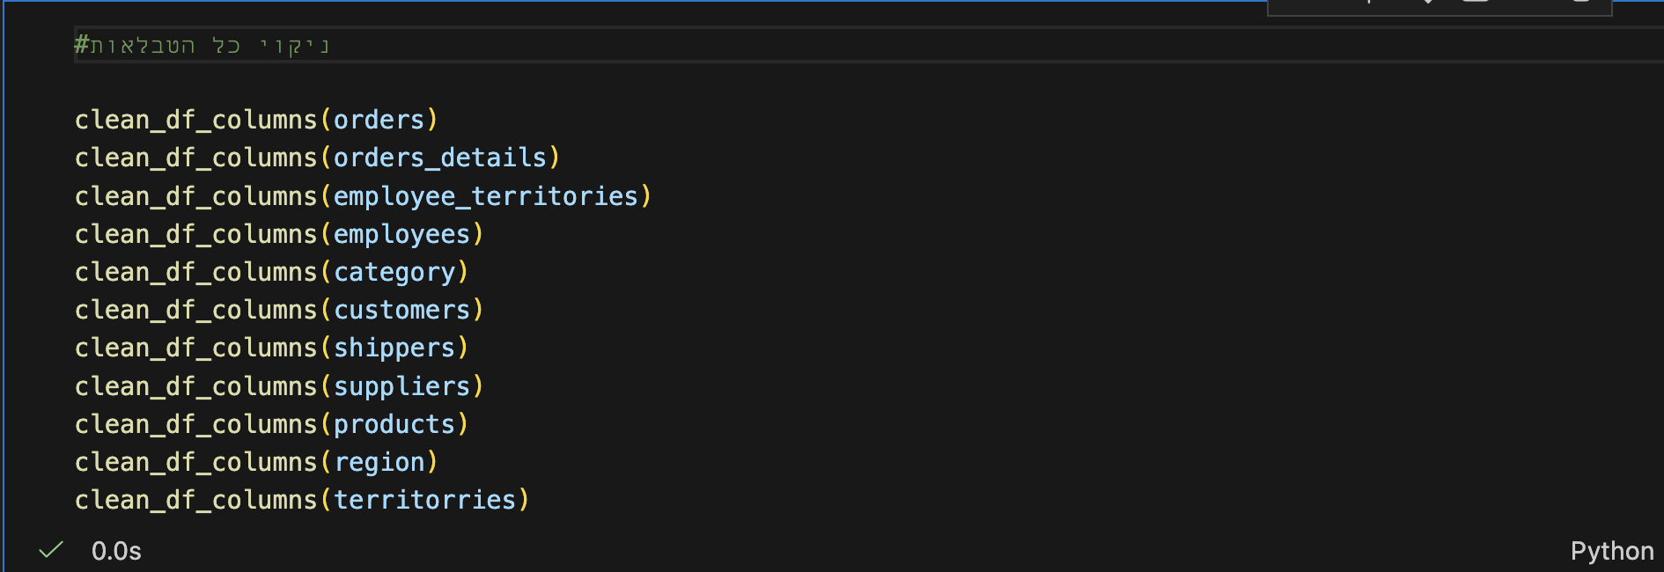
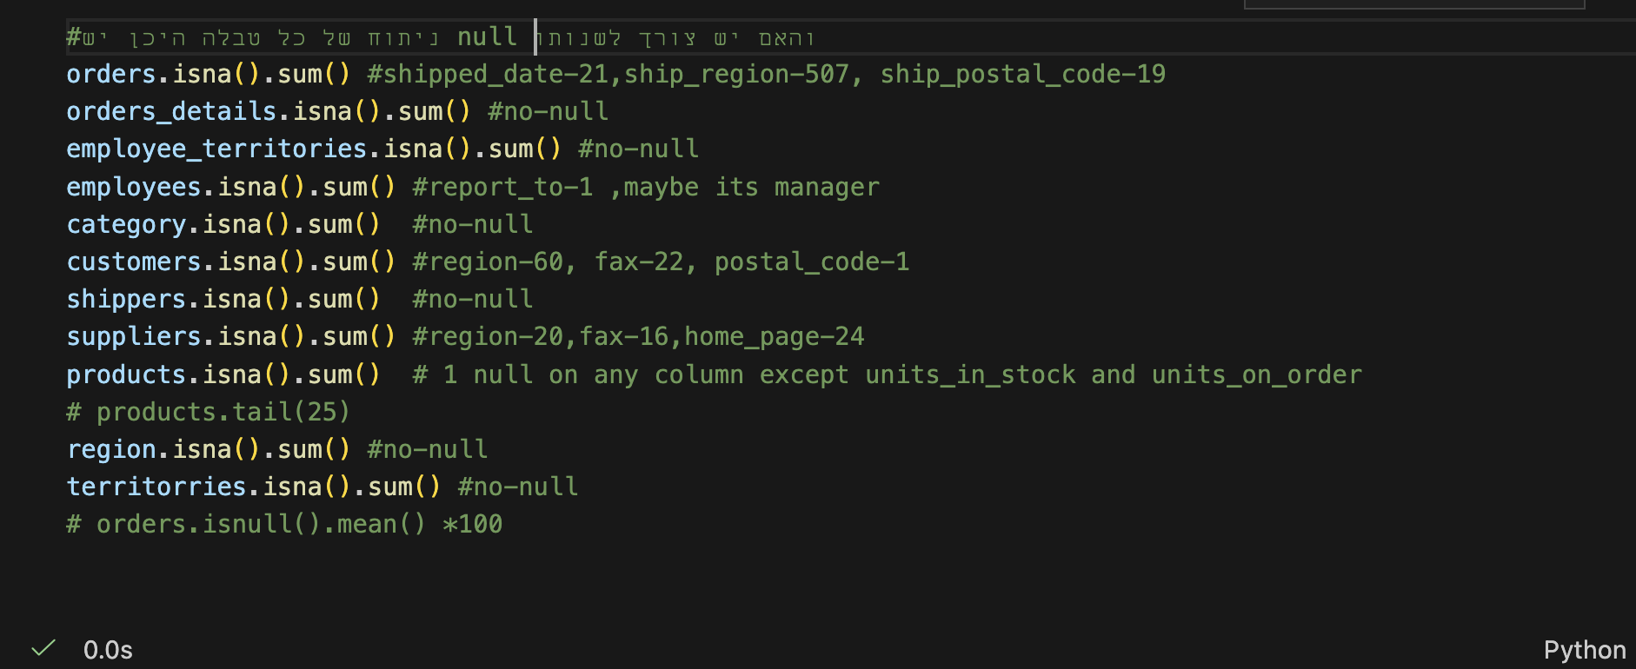
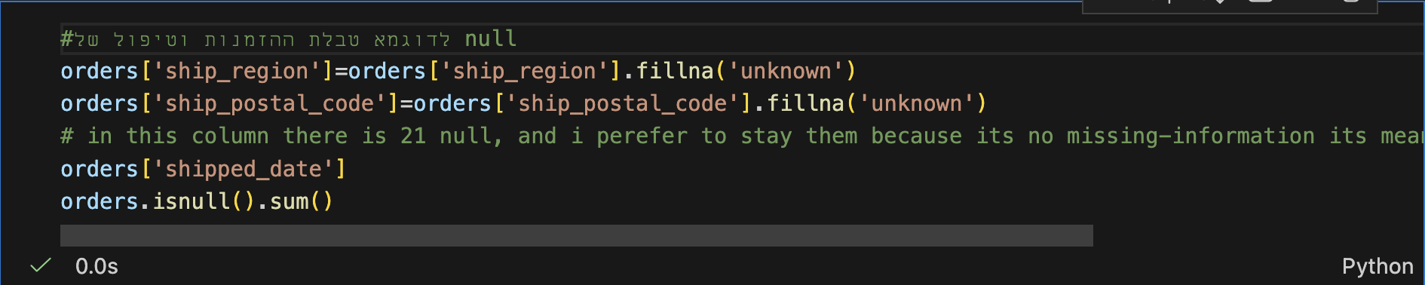
ניקוי ומיפוי דאטא:

Slide 24
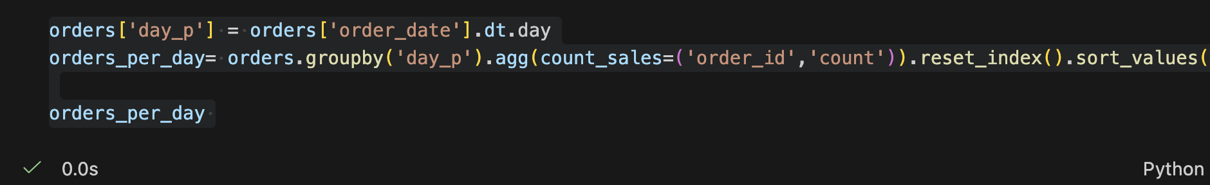
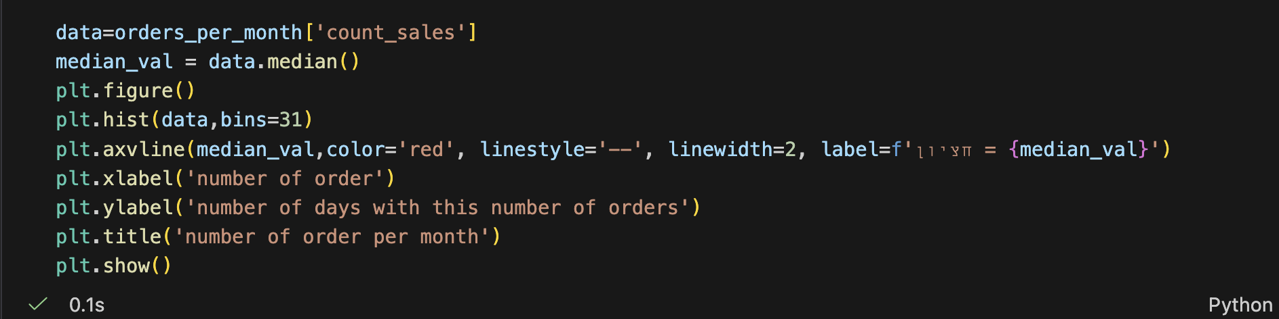
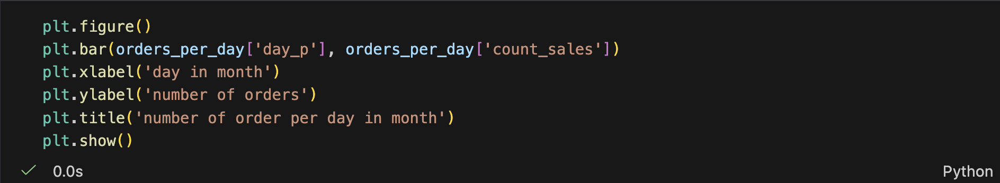
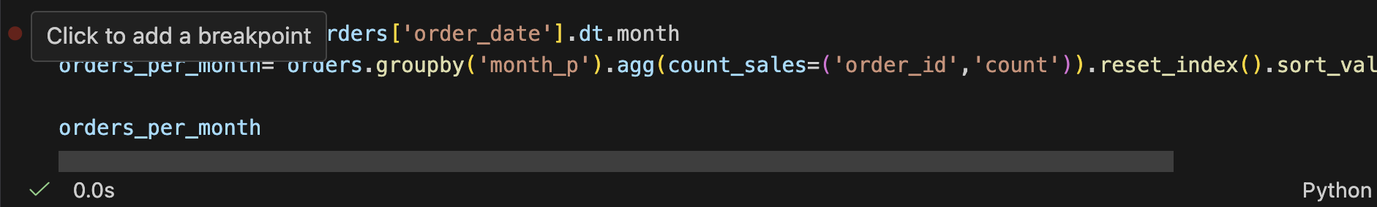
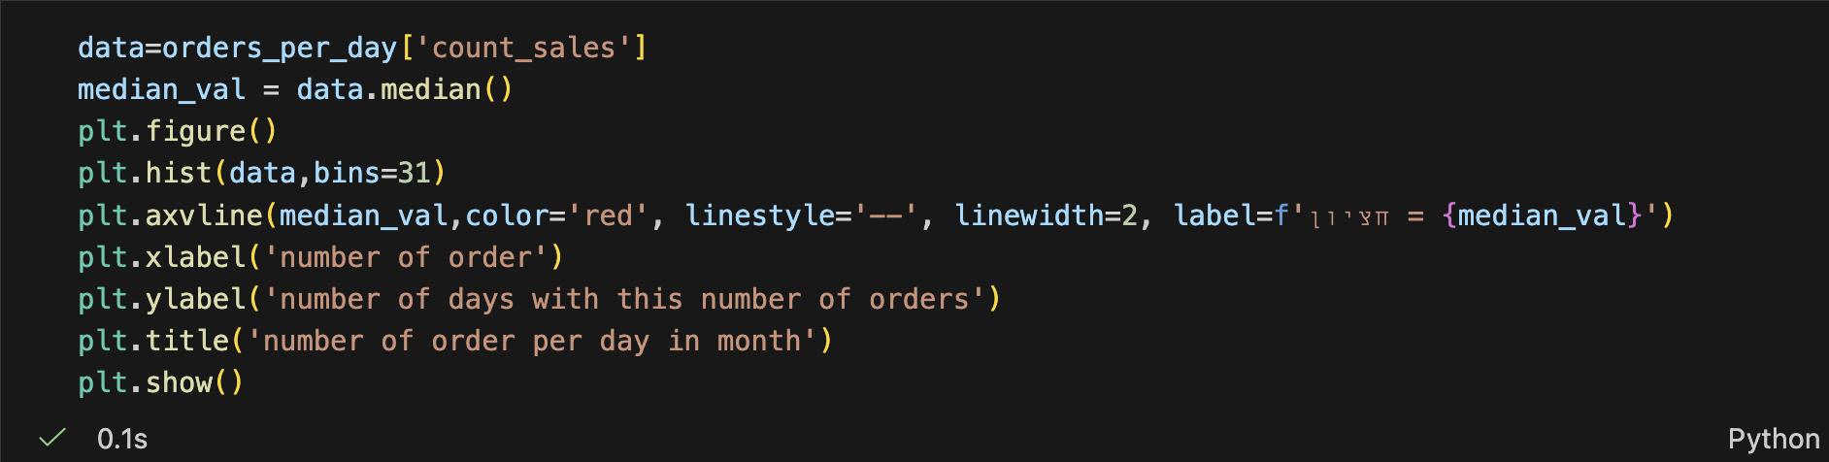
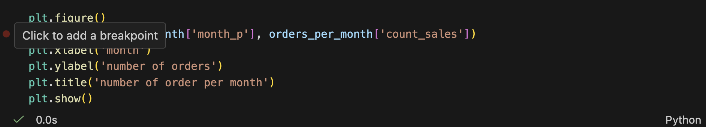
יצירת גרפים של שאלה 2:

Slide 25
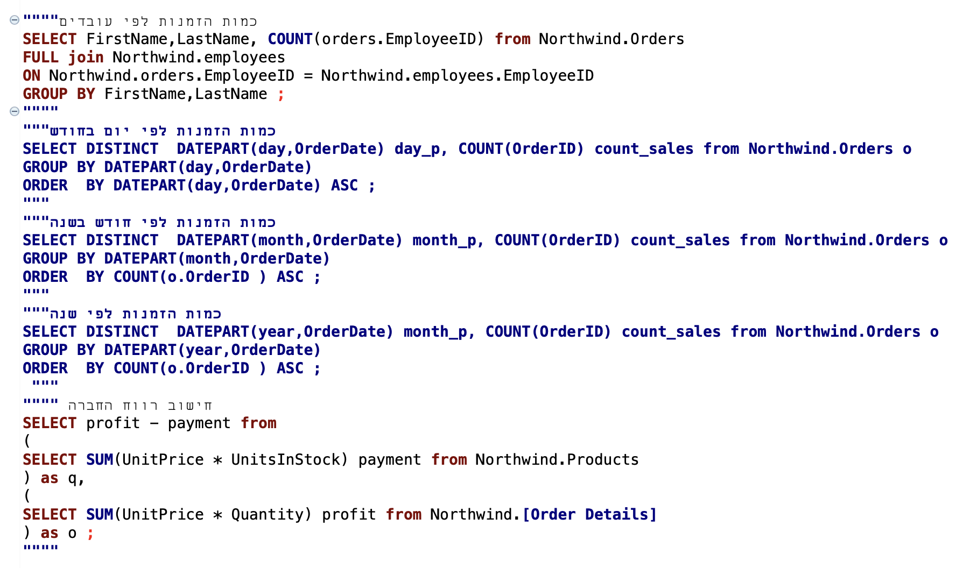
שאילתות ב"sql" שיצרתי במהלך הפרויקט:

Slide 26
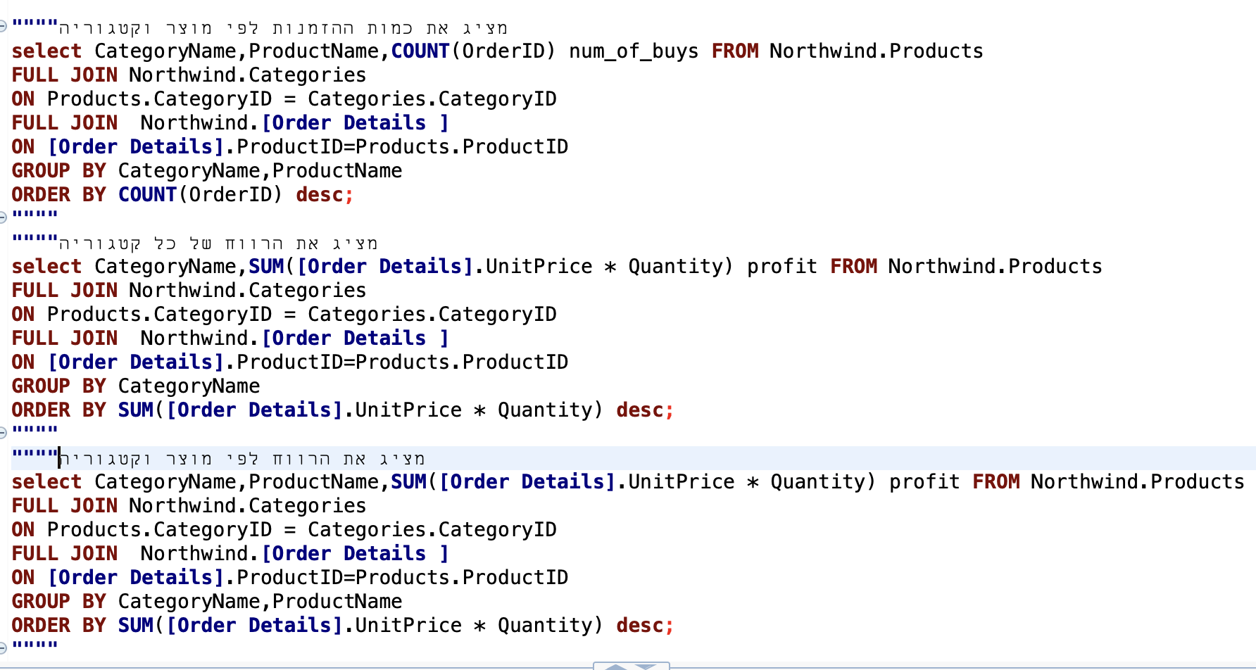
שאילתות ב"sql" שיצרתי במהלך הפרויקט:

